Slide 1
Управление стоимостью проекта
Выполнил: Казинаускас А.Ю.
Группа: 1ПИм-01-11оп Преподаватель: д.т.н. профессор Ершов Е.В.

Slide 2
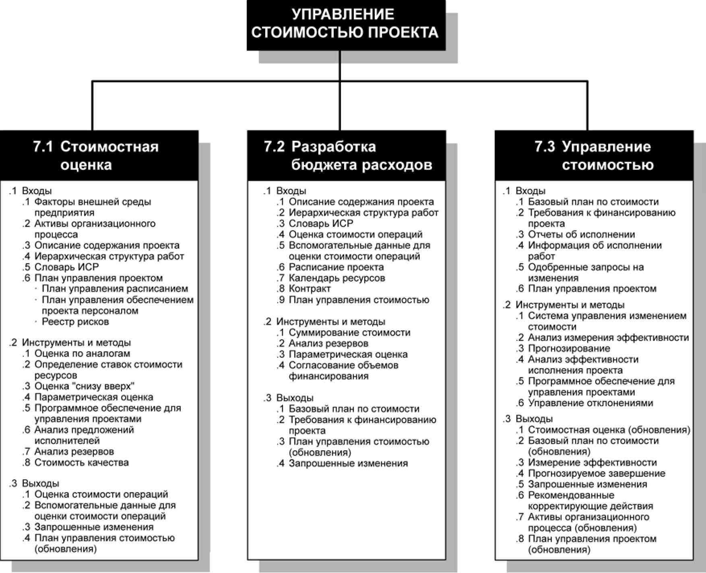

Slide 3
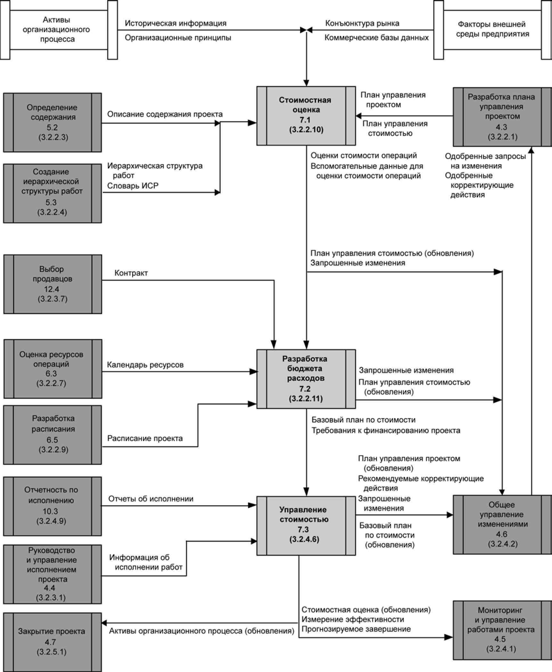

Slide 5
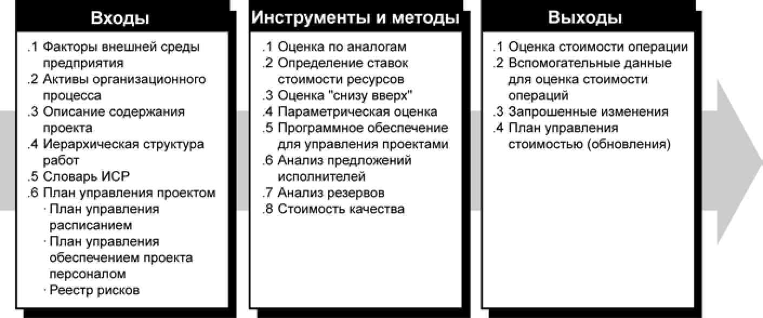
Стоимостная оценка
Оценка стоимости плановых операций включает в себя приблизительную оценку стоимости ресурсов, необходимых для выполнения каждой плановой операции.
Рис. 3. Стоимостная оценка: входы, инструменты и методы, выходы

Slide 6
Стоимостная оценка: входы
1. Факторы внешней среды предприятия
2. Активы организационного процесса
3. Описание содержания проекта
4. Иерархическая структура работ
5. Словарь ИСР
6. План управления проектом

Slide 7
Стоимостная оценка: инструменты и методы
Оценка по аналогам
Определение ставок стоимости ресурсов
Оценка “снизу вверх”
Параметрическая оценка
Программное обеспечение для управления проектами
Анализ предложений исполнителей
Анализ резервов
Стоимость качества

Slide 8
Оценка стоимости: выходы
Оценка стоимости операции
Вспомогательные данные для оценки стоимости операции
Содержат:
Описание содержания работ проекта для плановой операции
Документацию по основанию для оценки (т.е. того, как оценка получена)
Документацию обо всех сделанных допущениях
Документацию обо всех ограничениях
Указание диапазона возможных значений
3. Запрошенные изменения
4. План управления стоимостью (обновления)

Slide 10
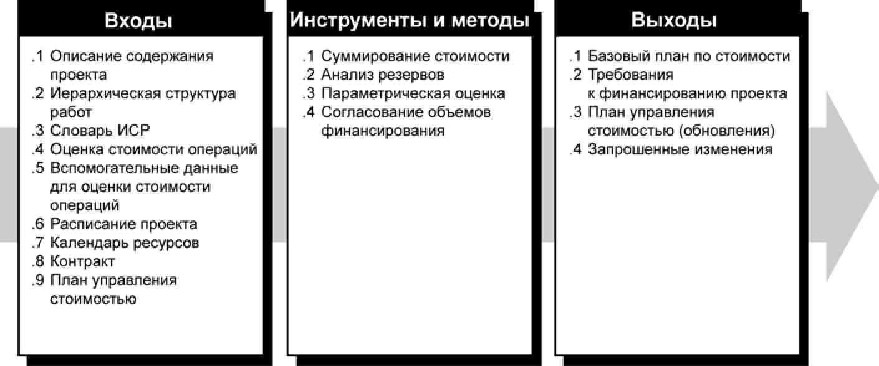
Разработка бюджета расходов
Разработка бюджета расходов включает в себя объединение оценок стоимости отдельных плановых операций или пакетов работ с целью создания общего базового плана по стоимости для определения эффективности исполнения проекта.
Рис. 4. Разработка бюджета расходов: входы, инструменты и методы, выходы

Slide 11
Разработка бюджета расходов: входы
Описание содержания проекта
Иерархическая структура работ
Словарь ИСР
Оценка стоимости операции
Вспомогательные данные для оценки стоимости операции
Расписание проекта
Календари ресурсов
Контракт
План управления стоимостью

Slide 12
Разработка бюджета расходов: инструменты и методы
Суммирование стоимости
Анализ резервов
Параметрическая оценка
Согласование объемов финансирования

Slide 13
Разработка бюджета расходов: выходы
Базовый план по стоимости
Требования к финансированию проекта
План управления стоимостью (обновления)
Запрошенные изменения

Slide 15
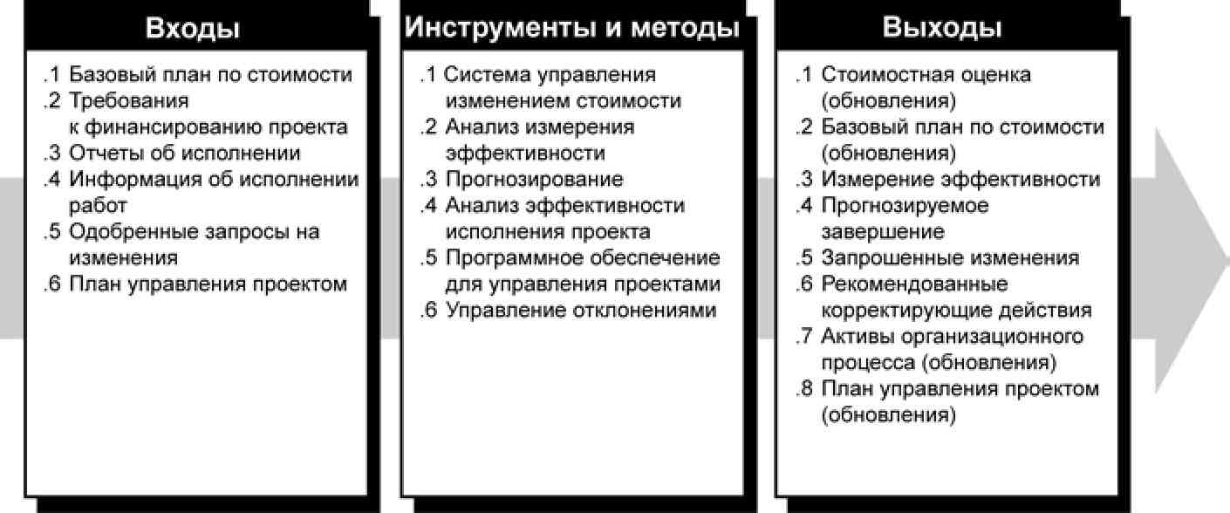
Управление стоимостью
Управление стоимостью проекта является частью общего управления изменениями и включает в себя поиск причин, вызывающих как позитивные, так и негативные отклонения
Рис. 6. Управление стоимостью: входы, инструменты и методы, выходы

Slide 16
Управление стоимостью: входы
Базовый план по стоимости
Требования к финансированию проекта
Отчеты об исполнении
Информация об исполнении работ
Одобренные запросы на изменения
План управления проектом

Slide 17
Управление стоимостью: инструменты и методы
1 Система управления изменениями стоимости
2 Анализ измерения эффективности
Отклонение по стоимости. ОПС = ОО – ФС
Отклонение по срокам (ОСр). ОСр = ОО – ПО
Индекс выполнения стоимости (ИВСТ). ИВСТ = ОО/ФС
Совокупный ИВСР (СИВСР). СИВСР = ОО^{C}/ФС^{C}
Индекс выполнения сроков (ИВСР). ИВСР = ОО/ПО
3 Прогнозирование
4 Анализ эффективности исполнения проекта
5 Программное обеспечение для управления проектами
6 Управление отклонениями

Slide 18
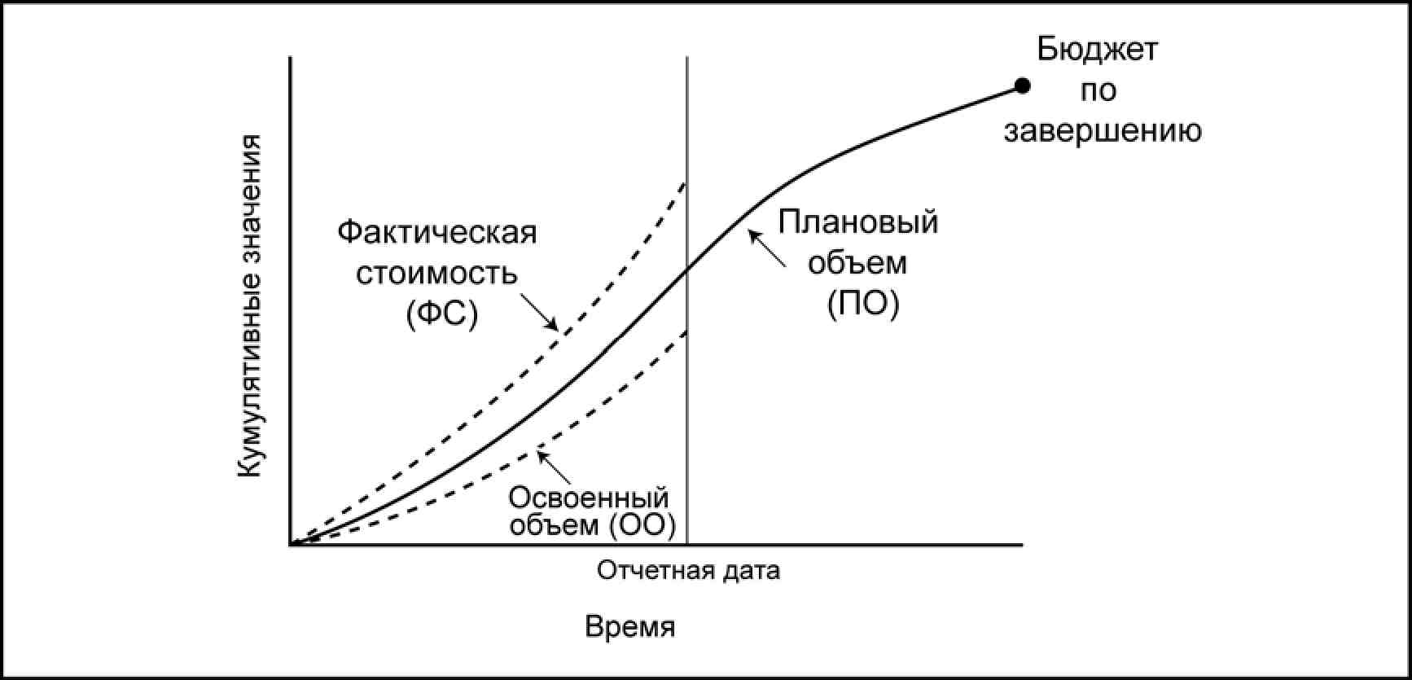
Управление стоимостью: инструменты и методы
Рисунок 7. Пример графического отчета по исполнению

Slide 19
Управление стоимостью: выходы
1 Стоимостная оценка (обновления)
2 Базовый план по стоимости (обновления)
3 Измерение эффективности
4 Прогнозируемое завершение
5 Запрошенные изменения
6 Рекомендованные корректирующие действия
7 Активы организационного процесса (обновления)
8 План управления проектом (обновления)

Slide 20
Спасибо за внимание!

